Slide 1
Ch4
Logistic Regression
Stochastic Gradient Descent
12191682 진태균

Slide 2
Contents
Sigmoid function
Logistic Regression for Classification
Stochastic Gradient Descent

Slide 3
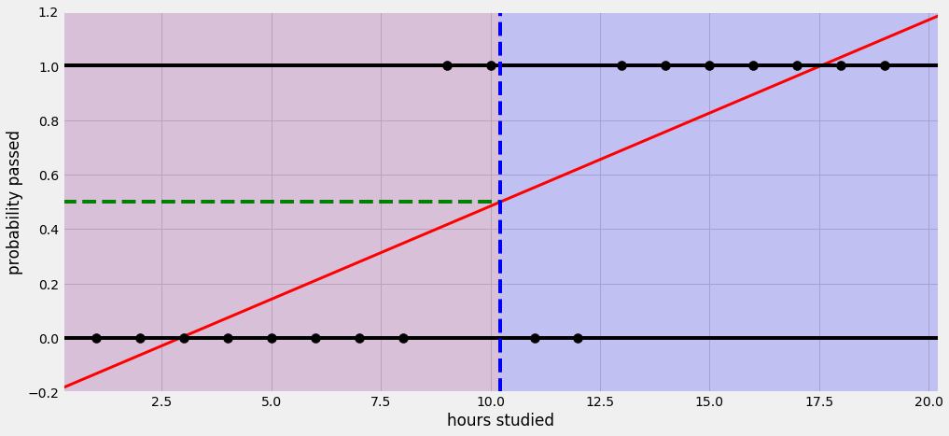
Classification and Regression
Y값이 범주형 변수일 때, 기존의 regression model을 적용한 모습

Slide 4
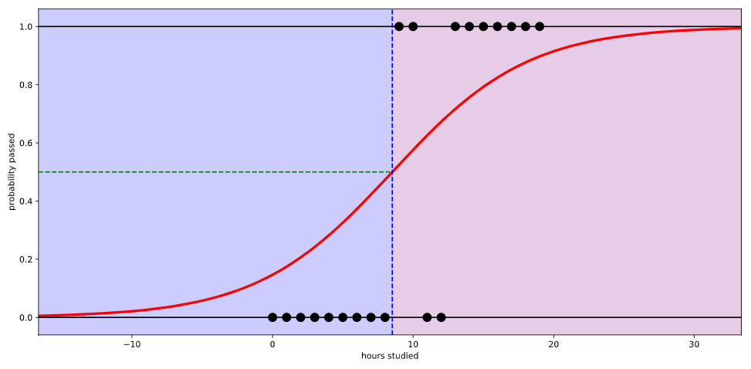

Classification and Regression
(−∞, ∞) -> [0, 1]
Why sigmoid?

Slide 5
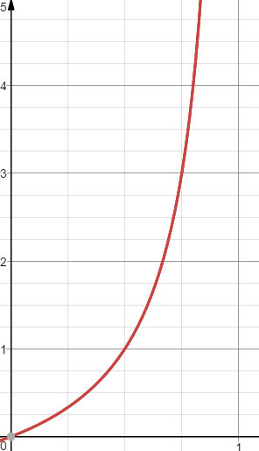

Logistic Regression
Odds(승산)
- 임의의 사건 A가 발생하지
않을 확률 대비 일어날
확률의 비율
- Odds를 통해 P(A)값을 알 수 있음

Slide 6
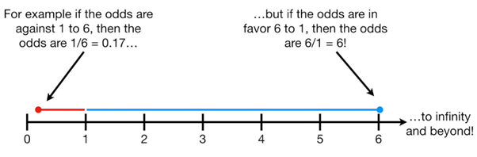
Logistic Regression
Odds(승산)
- 성공 횟수와 실패 횟수의 비율에 따라 값이 대칭적이지
못함

Slide 7
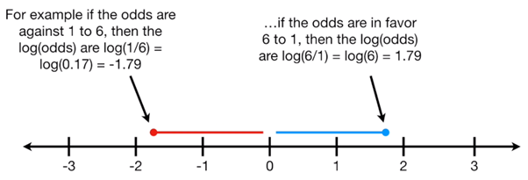
Logistic Regression
Odds(승산)
- log 변환을 하여 대칭을 맞춘다.

Slide 8
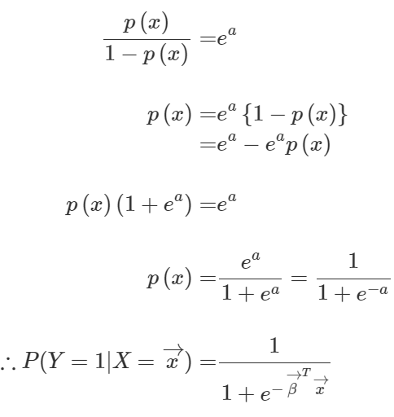
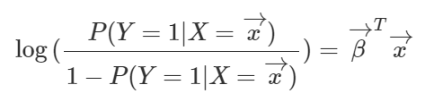
Logistic Regression
Odds(승산)
- log 변환을 하여 대칭을 맞춘다.

Slide 9
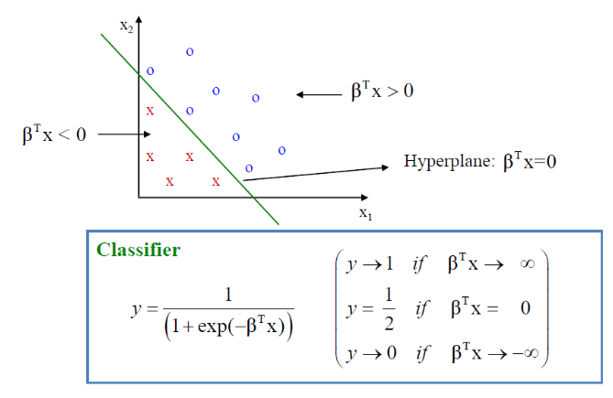
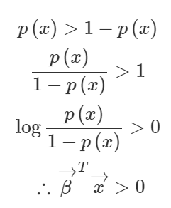
Logistic Regression
이진 분류

Slide 10
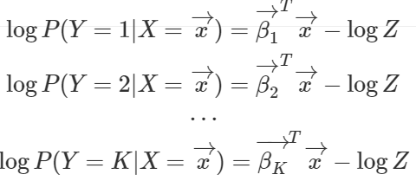
Logistic Regression
다중 분류
-가정 : 일반적으로 0을 제외한 곳에서 확률은 승산보다
작음

Slide 11
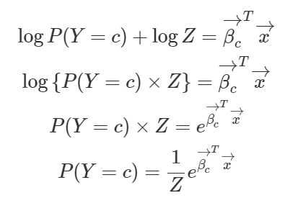
Logistic Regression
다중 분류
-가정 : c 클래스에 속할 확률 계산

Slide 12
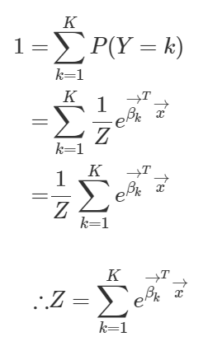
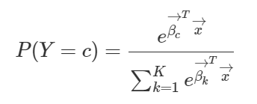
Logistic Regression
다중 분류
-가정 : 모든 class에 속할 확률의 합이 1임을 이용하여 Z값
계산
Softmax Function

Slide 13
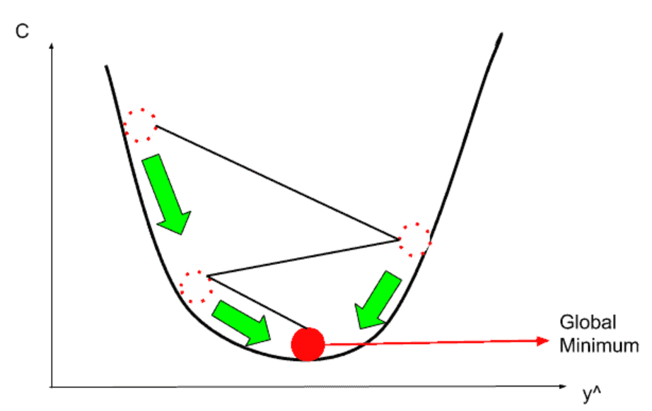
Stochastic Gradient Descent
확률적 경사 하강법

Slide 14
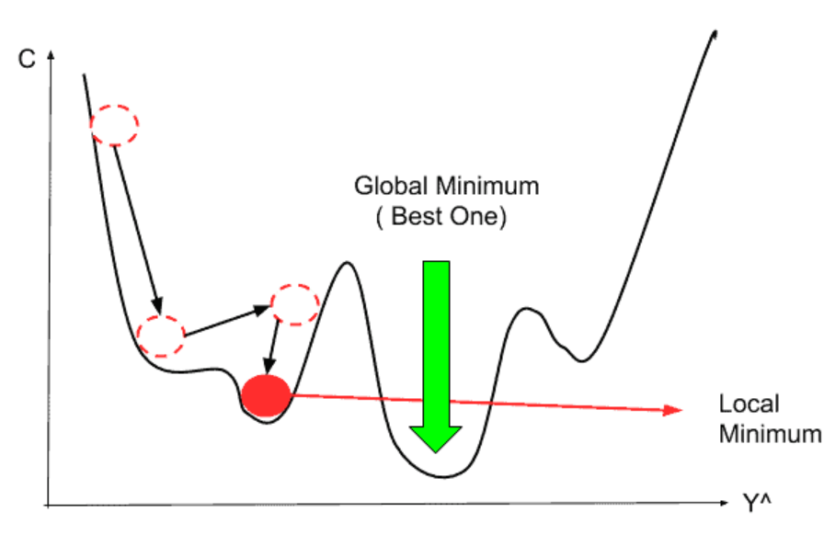
Stochastic Gradient Descent
확률적 경사 하강법

Slide 15
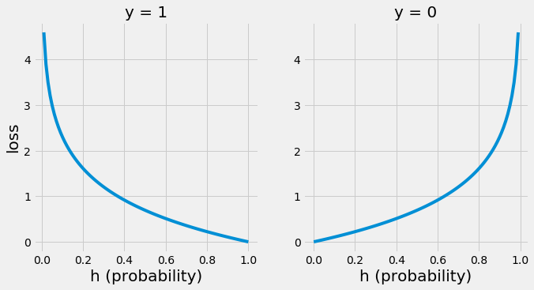


Stochastic Gradient Descent
Logistic loss function

Slide 16
감사합니다

